Slide 1
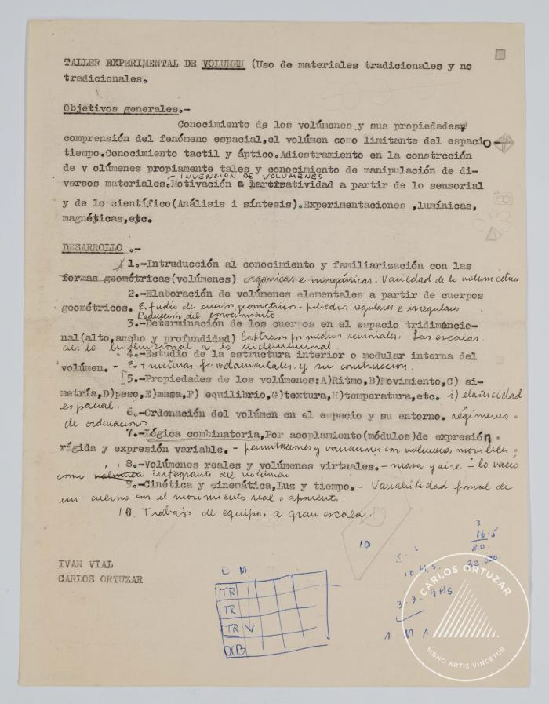
Taller experimentación de Volumen (uso de materiales tradicionales y no tradicionales) (3-10003-3)

Slide 2
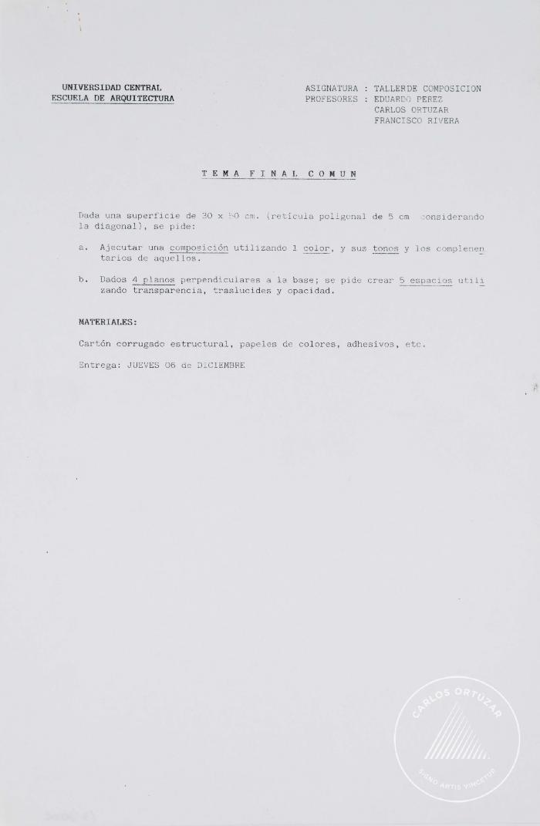
Tema final común (3-10023)

Slide 3
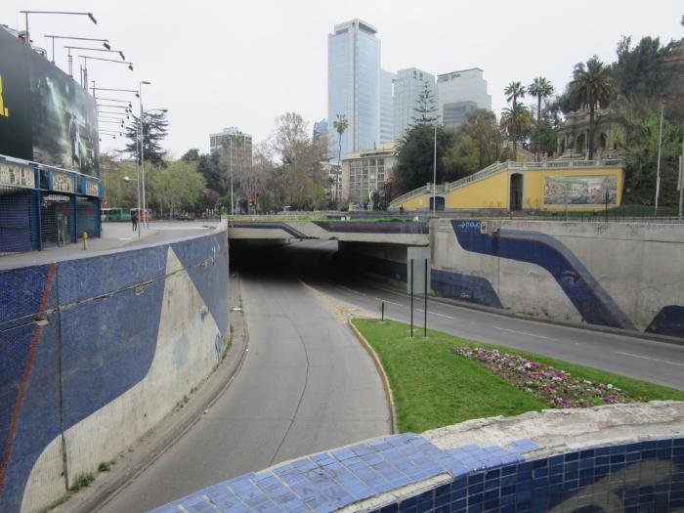
Mural Paso bajo nivel Santa Lucía (CO_0118_1970)
Esta obra mural constituye un proyecto pionero de arte cinético integrado al contexto urbano de la ciudad de Santiago. La obra está integrada a ambos muros del paso bajo nivel Santa Lucía y se compone de un diseño de formas curvas realizado con la técnica del mosaico en distintos tonos de azul, rojo y blanco, representando en clave abstracta el movimiento del tránsito automovilístico que circula por el interior del paso bajo nivel. Este proyecto fue desarrollado en el marco de un concurso público convocado por la CORMU y realizada por el Taller de Diseño Integrado (DI) compuesto por Carlos Ortúzar, Eduardo Martínez Bonati e Iván Vial en colaboración con la empresa de vitrocerámicos IRMIR. Actualmente el mural se encuentra en amenaza de perdida, a pesar de haber sido declarado patrimonio Histórico el 25 de julio de 2021. Atraviesa subterráneamente la Avenida Libertador General Bernardo O'Higgins, en el costado poniente del Cerro Santa Lucía, comuna de Santiago, Región Metropolitana. Monumento Histórico. Esta obra fue declarada como Monumento Nacional en la Categoría de Monumento Histórico, promulgada el 25 de julio de 2021. ;;

